Slide 1


Lập trình CSDL
Conceive Design Implement Operate
Giảng viên: Nguyễn Nghiệm

Slide 2
Mức độ tái sử dụng trong lập trình JDBC
Controller
Controller
Controller
DAO
JdbcHelper
JdbcHelper
JDBC
JDBC
JDBC
Application
Database
Application
Database
Application
Database

Slide 3
Áp dụng DAO Model
Conceive Design Implement Operate
Giảng viên: Nguyễn Nghiệm

Slide 4

Mục tiêu
Kết thúc môn học này, bạn có khả năng
Giải thích được mô hình DAO
Xây dựng được các lớp thực thể (entity class)
Tổ chức được sơ đồ phân cấp kế thừa DAO
Xây dựng được các DAO làm việc với các bảng

Slide 5
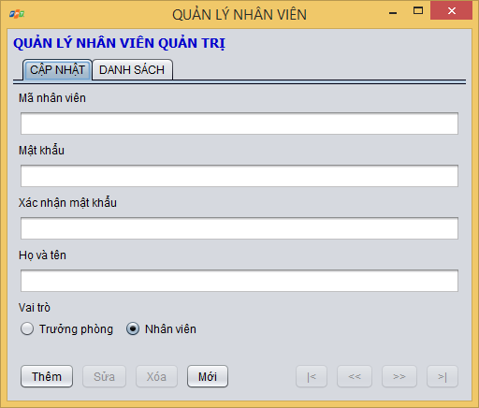
Mô hình quản lý NhanVien sử dung DAO
NhanVienDAO
--------------------------
insert(NhanVien)
update(NhanVien)
delete(String)
selectAll()
selectById(String)
NhanVien
Controller
NhanVien
SQL
JdbcHelper
NhanVien

Slide 6
Xây dựng Entiy Class

Slide 7
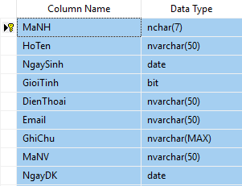
Xây dựng Entity Class
NguoiHoc
-----------------------------------
String maNH
String hoTen
Date ngaySinh
boolean GioiTinh
String dienThoai
String email
String ghiChu
String maNV
Date ngayDK
-----------------------------------
getters/setters
-----------------------------------
constructors
Entity Class
CHAR/VARCHAR/TEXT => String
DATE => java.util.Date
BIT => Boolean/boolean
FLOAT => Double/double
INT => Integer/int
BIGINT => Long/long
BINARY/VARBINARY => byte[]

Slide 8
Xây dựng Entity Class
ChuyenDe
-----------------------------------------
String maCD
String tenCD
double hocPhi
int thoiLuong
String hinh
String moTa
KhoaHoc ----------------------------------------- int maKH
String maCD
double hocPhi
int thoiLuong
Date ngayKG
String ghiChu
String maNV
Date ngayTao
NguoiHoc
-----------------------------------------
String maNH
String hoTen
Date ngaySinh
boolean GioiTinh
String dienThoai
String email
String ghiChu
String maNV
Date ngayDK
NhanVien
-----------------------------------------
String maNV
String hoTen
String matKhau
boolean vaiTro
HocVien
-----------------------------------------
int maHV
int maKH
String maNH
double diem

Slide 9


Slide 10
Xây dựng DAO

Slide 11
Mô hình phân cấp thừa kế DAO
EduSysDAO<EntityType, KeyType>
----------------------------------------------------------------
+ void insert(EntityType)
+ void update(EntityType)
+ void delete(KeyType)
+ List<EntityType> selectAll()
+ EntityType selectById(KeyType)
- List<EntityType> selectBySql(String, Object…)
Abstract
Class
extends
ChuyenDeDAO
KhoaHocDAO
NguoiHocDAO
HocVienDAO
NhanVienDAO

Slide 12
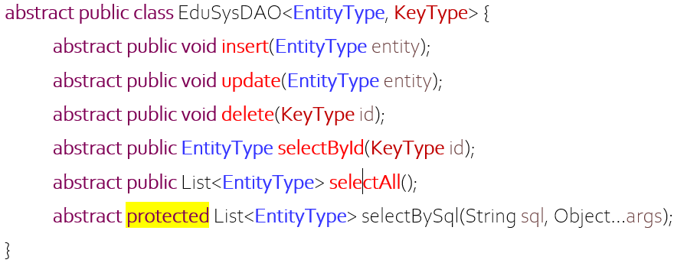
Cấu trúc của EduSysDAO
Ở mức này không biết được Entity và Key cụ thể nên tổng quát hóa (generic). Nó sẽ được cụ thể hóa ở lớp con
Các XyzDAO con phải cài đặt mã cho các phương thức của EduSysDAO
selectBySql() chỉ cho DAO con kế thừa mà không cho phép sử dụng bên ngoài

Slide 13
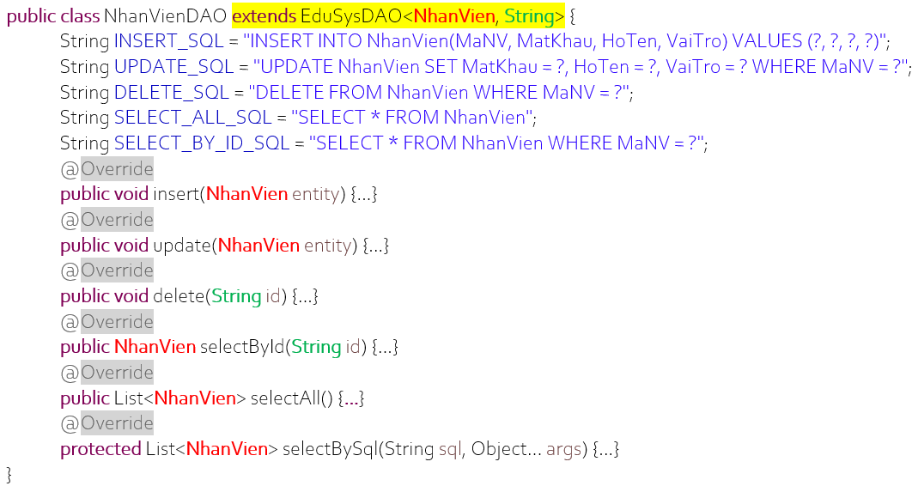
NhanVienDAO
Cụ thể hóa:
EntityType = NhanVien
KeyType = String
Khai báo các câu lệnh SQL cần thiết được sử dụng trong các phương thức

Slide 14
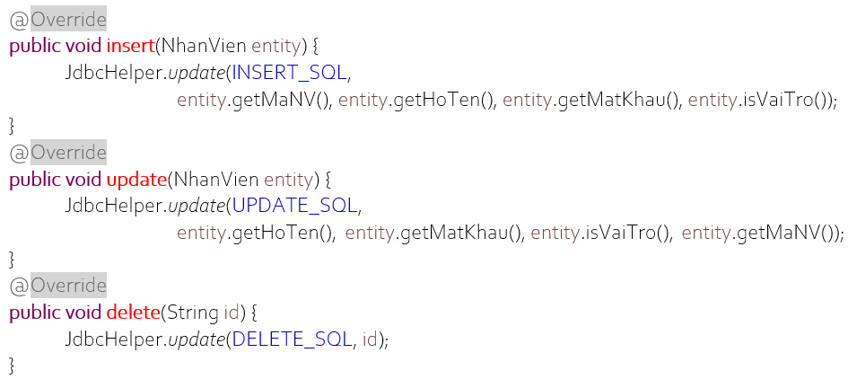
NhanVienDAO

Slide 15
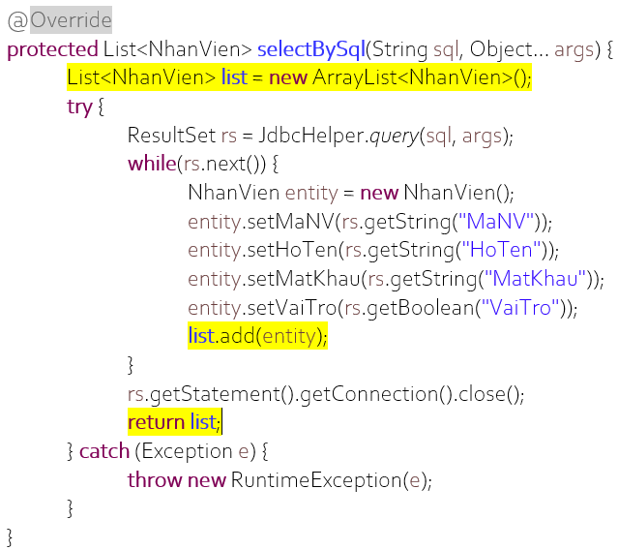
NhanVienDAO

Slide 16
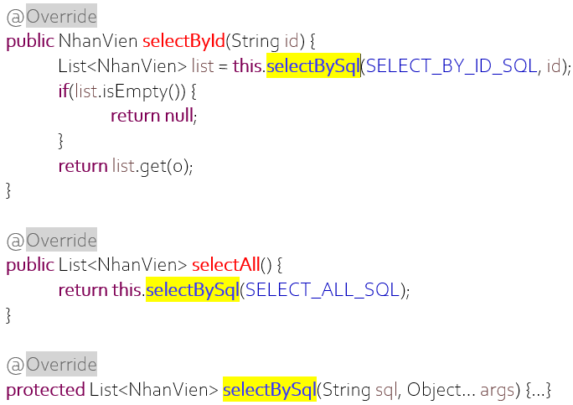
NhanVienDAO

Slide 18
Xây dựng ThongKeDAO

Slide 19
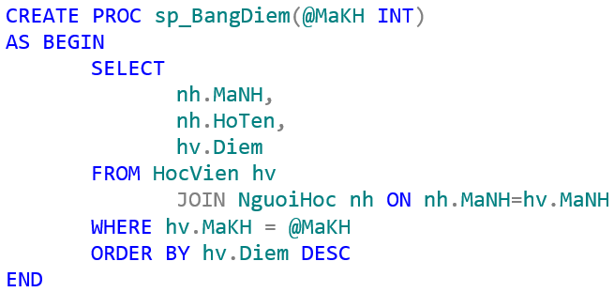
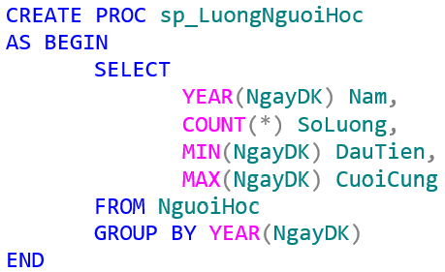
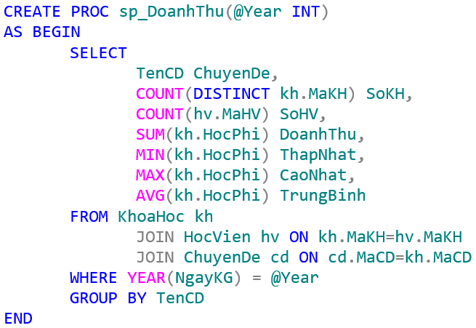
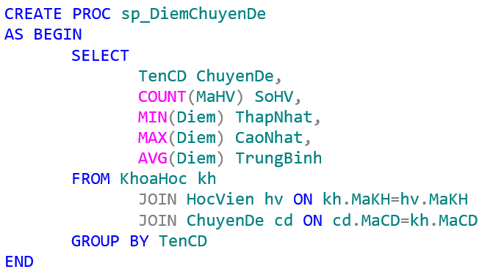
Stored Procedure
{CALL sp_BangDiem(?)}
{CALL sp_LuongNguoiHoc}
{CALL sp_DoanhThu}
{CALL sp_DiemChuyenDe}

Slide 20
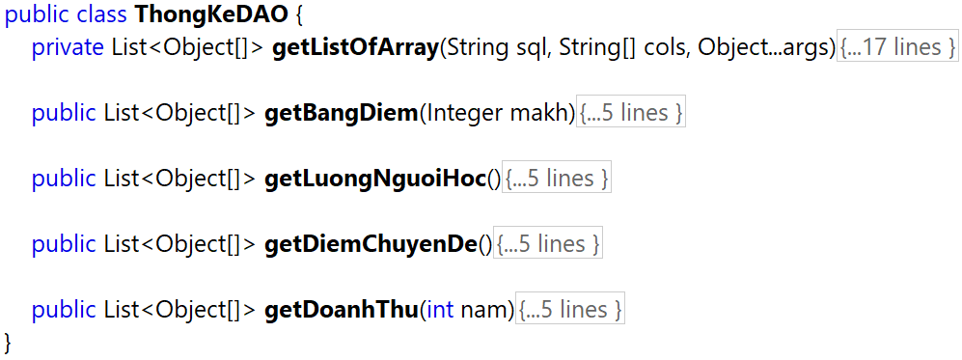
ThongKeDAO
getListOfArray() chỉ được phục vụ cho các phương thức còn lại. Nó dựa vào tên PROC, mảng các cột để đọc dữ liệu trên mỗi bản ghi.

Slide 21
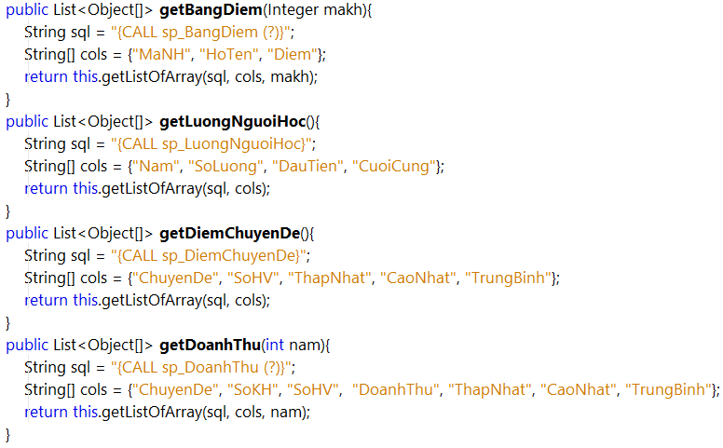
Các phương thức thống kê

Slide 22
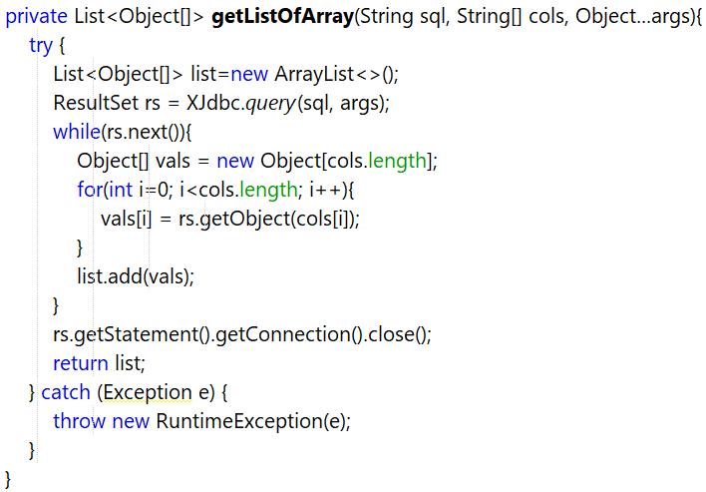
Phương thức getListOfArray()
{CALL sp_BangDiem (?)}";
{"MaNH", "HoTen", "Diem"}
105
{CALL sp_BangDiem (?)}
{"Nam", "SoLuong", "DauTien", "CuoiCung"}

Slide 24

Tổng kết
Mô hình DAO
Xây dựng Entity Class
Phân cấp thừa kế DAO
Xây dựng EduSysDAO
Xây dựng ThongKeDAO

Slide 25



Cảm ơn

